Slide 1

LA GIOIA

Slide 2
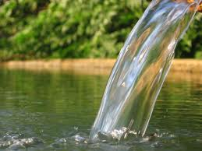
La gioia è la sorgente della evangelizzazione

Slide 3
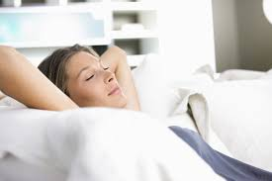
LA GIOIA è PIACERE?

Slide 4
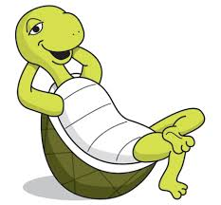


Slide 5
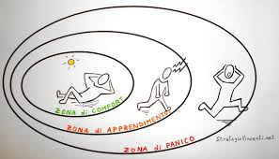
COMFORT ZONE

Slide 6
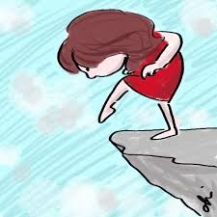

PERICOLO!!!!!!!!!!!!

Slide 7
I MALI
INDIVIDUALISMO
CALO DI FERVORE
TORNACONTI PERSONALI
PRESTIGIO PERSONALE
CRISI DI IDENTITA’

Slide 8
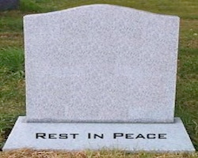
PSICOLOGIA DELLA TOMBA

Slide 9
LE SFIDE
INDIVIDUALISMO
CALO DI FERVORE
TORNACONTI PERSONALI
PRESTIGIO PERSONALE
CRISI DI IDENTITA’

Slide 10
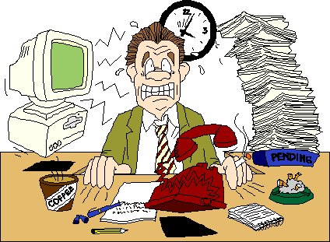
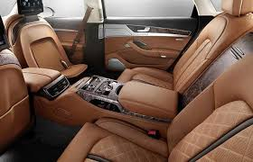
LA GIOIA:
STRESS
OPTIONAL

Slide 11
LA GIOIA
VIVE NELL’INTIMO ED E’ SILENZIOSA
È SORELLA DELLA SERIETA’ E OGNUNO PUO’ POSSEDERLA
HA COME FONTE DIO
NON PROVIENE DA DENARO, COMODITA’, ONORE

